Slide 1


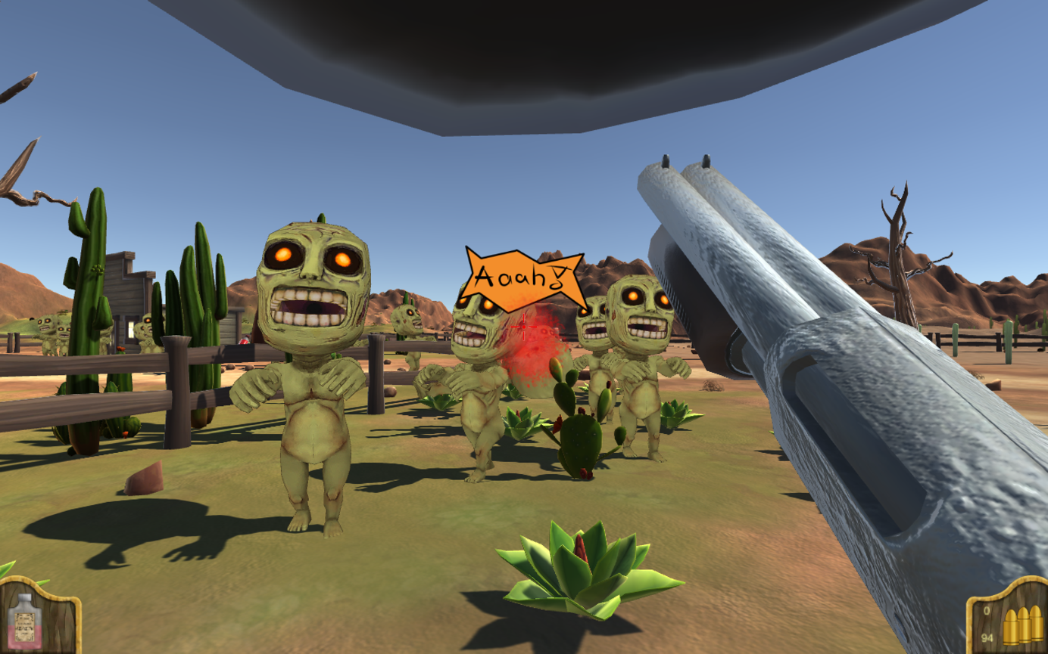

Slide 2
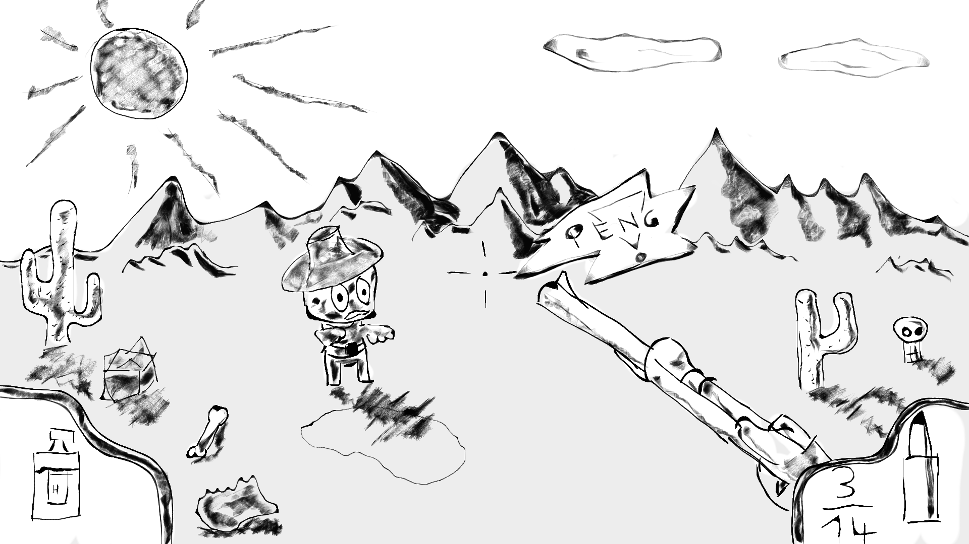
First-Person-Survival-Shooter Western Setting mit Comicstyle Highscore und rundenbasiertes Game

Slide 3
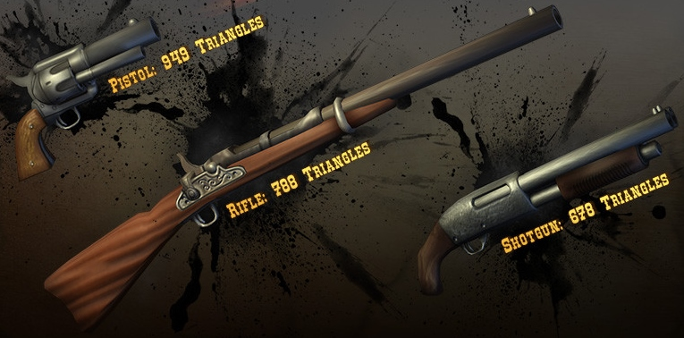
Waffenauswahl

Slide 4
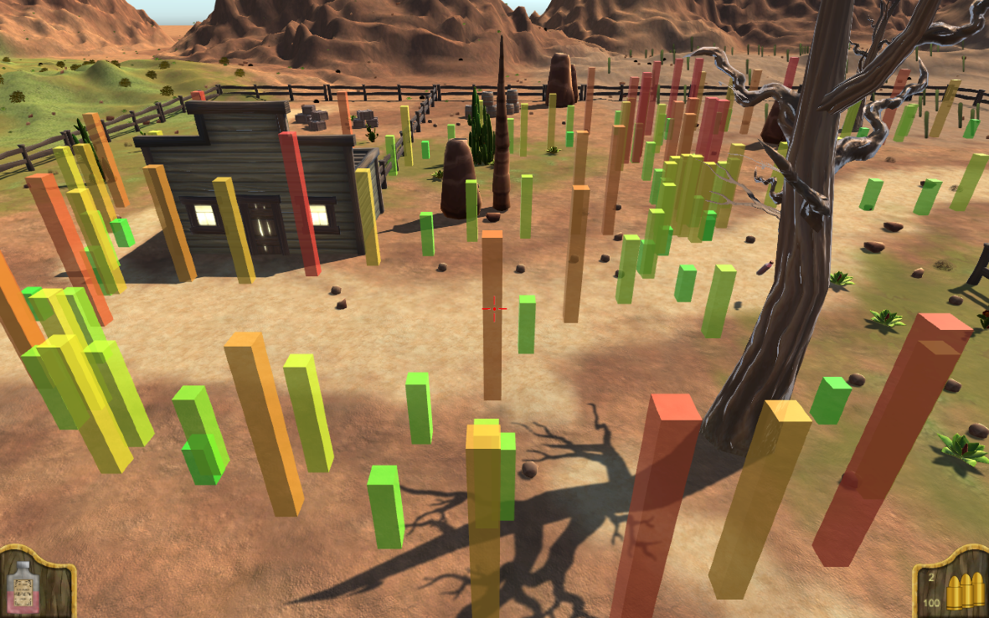
Replay-Option und Tracking der Herzfrequenz

Slide 5
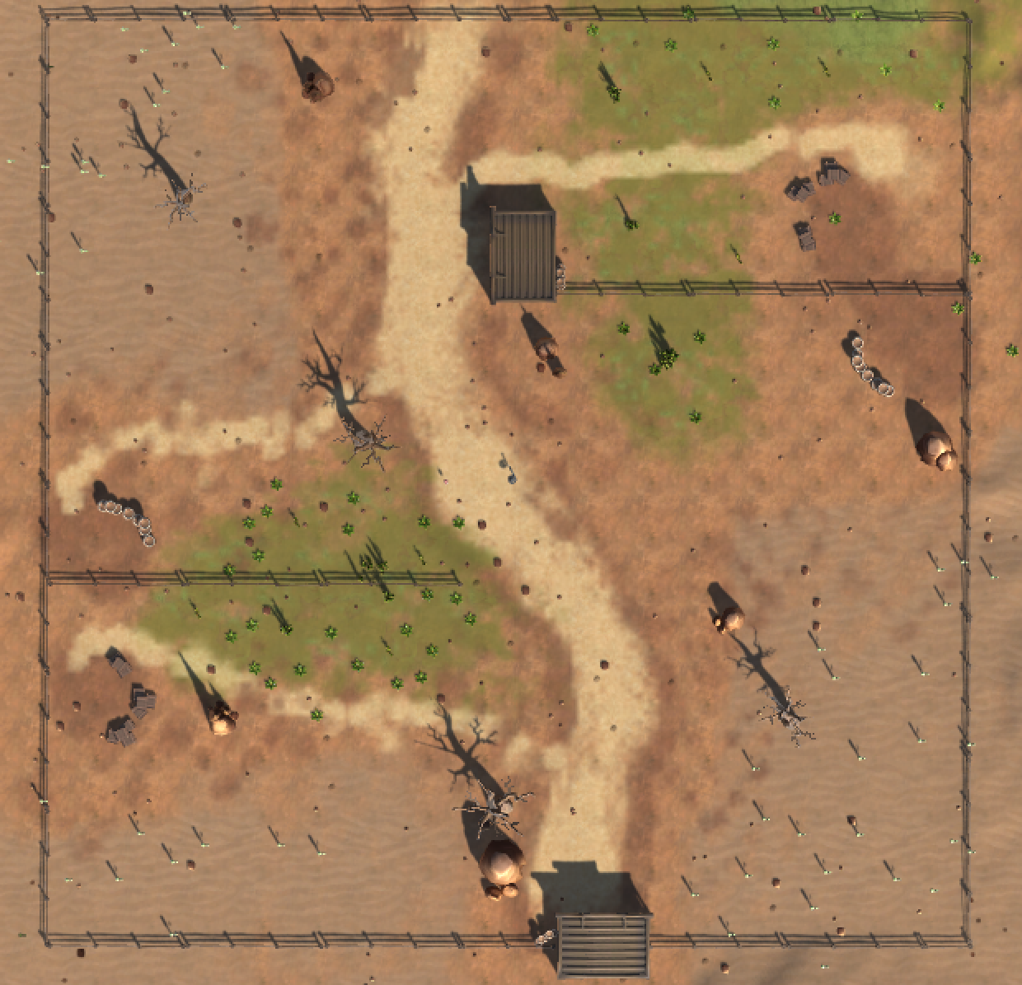
Conrad Steinmetz Florian Buschek Johannes Runkel Jean Paul Vieira Filho
Vielen Dank

